Slide 1
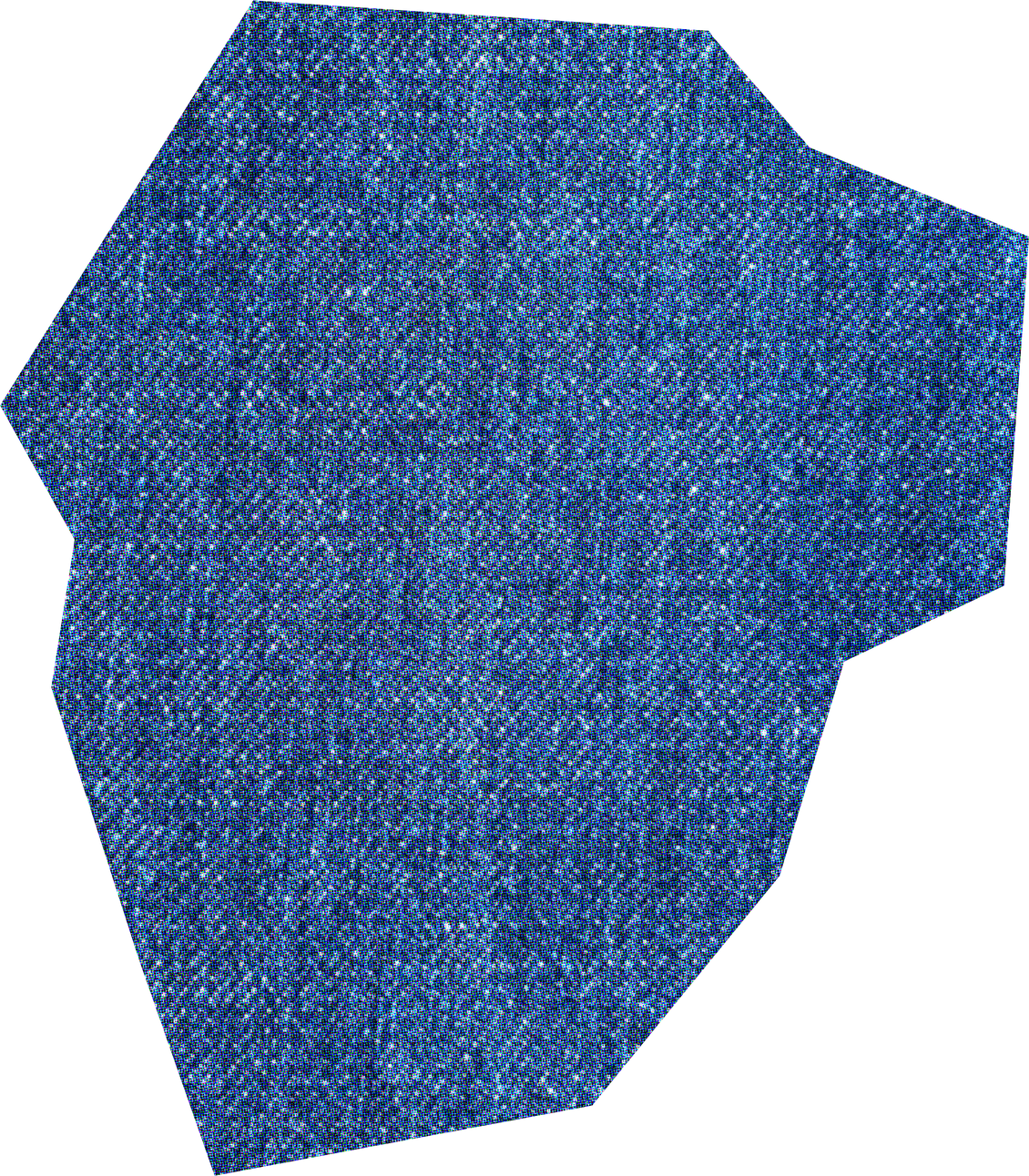
















KHÁM PHÁ
Biển báo
^
Giáo viên: Thạch Lan Hương

Slide 2




Đây là biển báo gì?

Slide 3
Hình tròn
Hình đen
Viền đỏ
Nền trắng

Slide 4

Đây là biển báo gì?

Slide 5

Hình tam giác
Hình đen
Viền đỏ
Nền vàng

Slide 6

Đây là biển báo gì?

Slide 7

Hình vuông/chữ nhật
Hình trắng
Viền xanh
Nền xanh

Slide 8
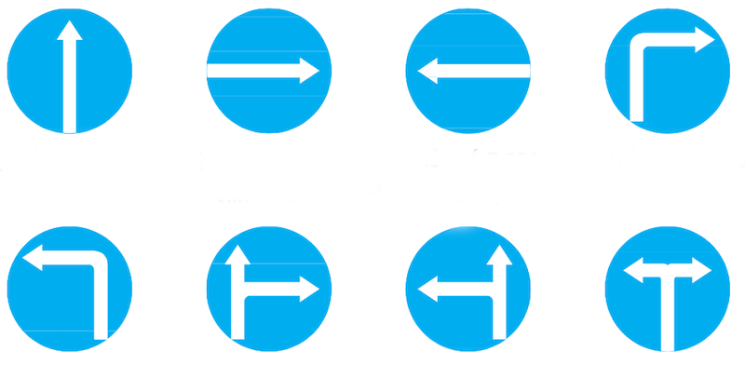
Đây là biển báo gì?

Slide 9

Hình tròn
Hình trắng
Viền xanh
Nền xanh

